Slide 3
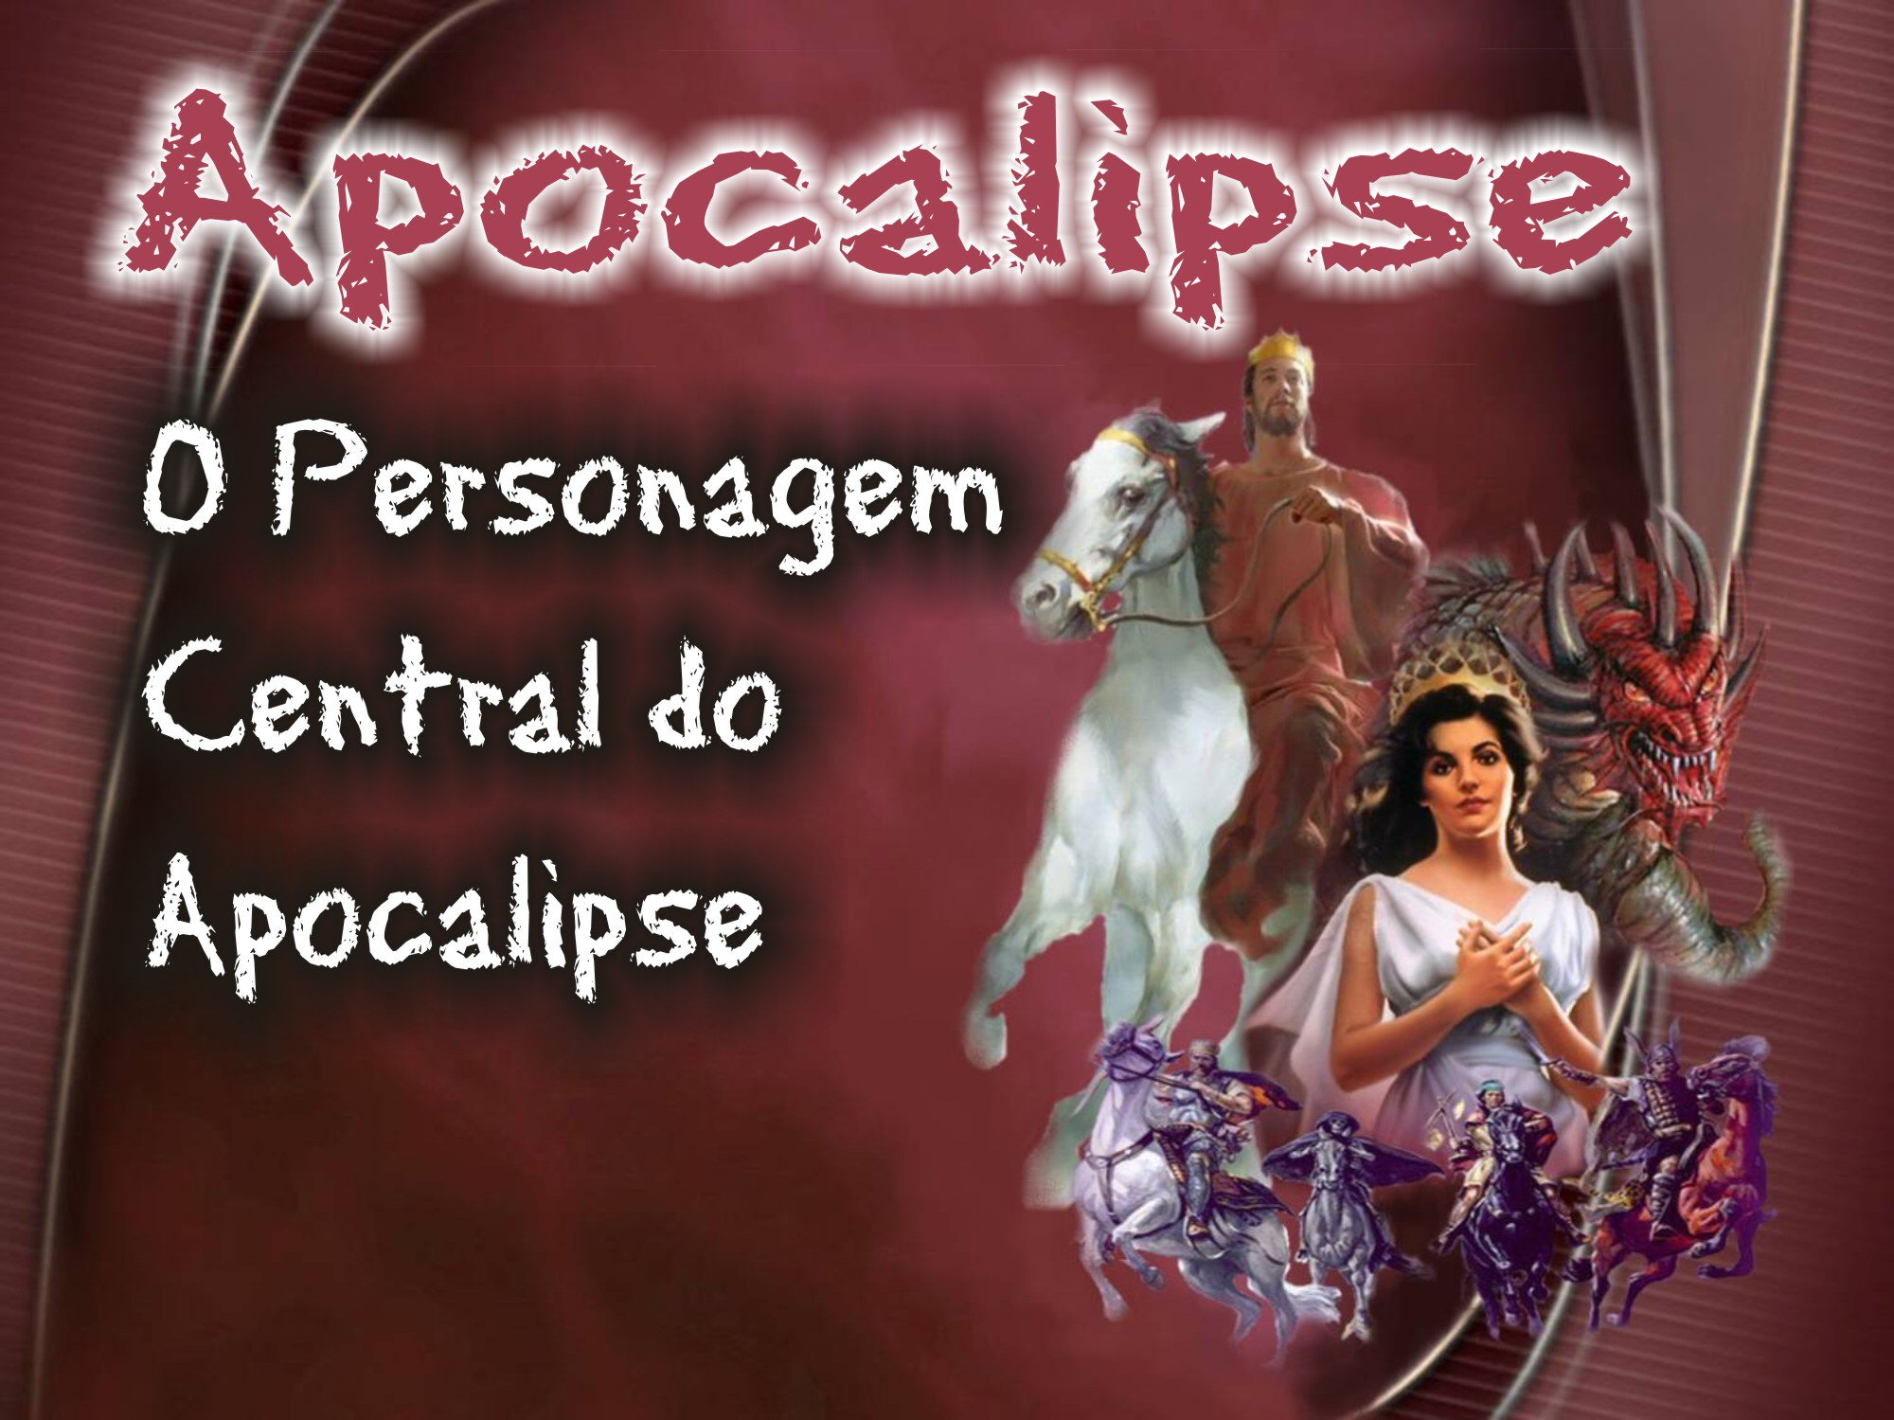

Slide 4
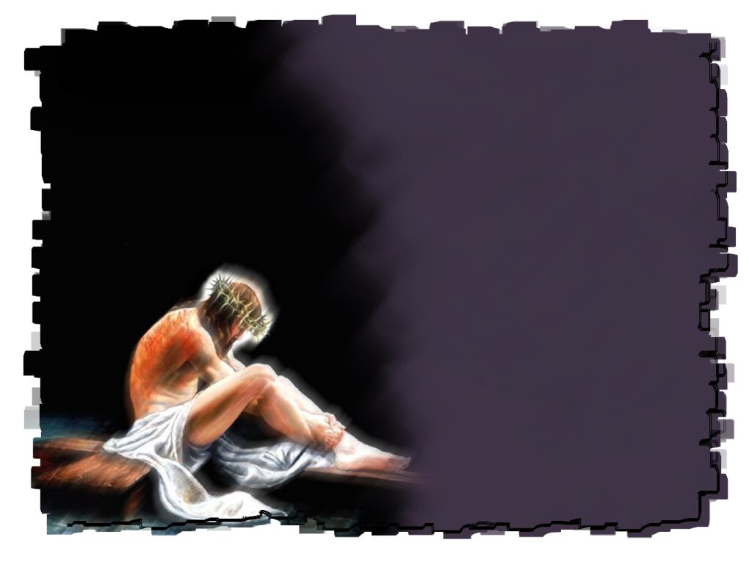
Conhecer o personagem central de um livro o faz mais agradável.
O mesmo ocorre com o Apocalipse
A palavra “Apocalipse” significa:
Revelar
Descobrir

Slide 5
Não há dúvida de que Jesus é o personagem central do Apocalipse. Neste livro, um dos temas principais é a adoração que todo o Céu e todo universo prestam ao Senhor Jesus.

Slide 6
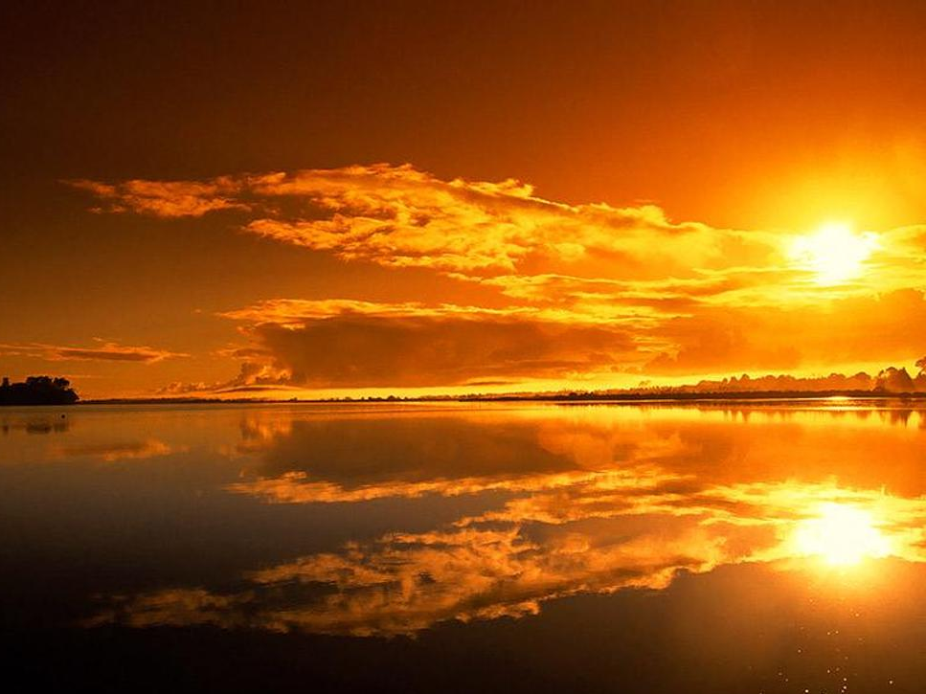
Revelação de Jesus Cristo, a qual Deus lhe deu para mostrar aos seus servos as coisas que brevemente devem acontecer; e pelo seu anjo as enviou e as notificou a João, seu servo,
Apocalipse 1:1

Slide 7
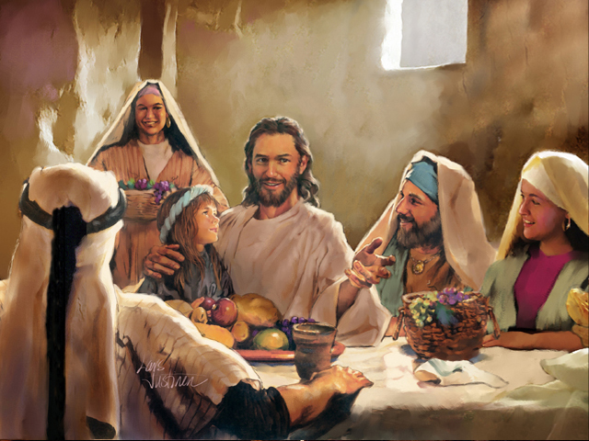
Jesus é identificado no Apocalipse por 38 nomes e títulos diferentes
Nos primeiros três capítulos é mencionado 137 vezes
Em todo o livro existem 250 referências a Ele

Slide 8
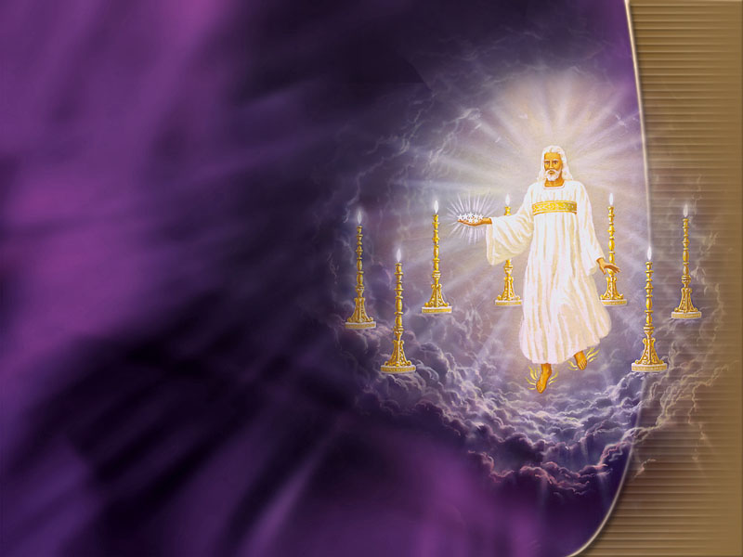
Como descreve o Apocalipse a grandiosidade de nosso Senhor Jesus?
“e, no meio dos sete castiçais, um semelhante ao Filho do Homem, vestido até aos pés de uma veste comprida e cingido pelo peito com um cinto de ouro. E sua cabeça e cabelos eram brancos como a lã branca como a neve, e os olhos, como chama de fogo”

Slide 9
“e os seus pés, semelhantes a latão reluzente, como se tivesse sido refinado numa fornalha; e a sua voz, com a de muitas águas”.

Slide 10
“E Ele tinha na sua destra sete estrelas; e da sua boca saía uma aguda espada de dois fios; e o seu rosto era como o sol, quando na sua força resplandece.”
Apocalipse 1:13-16

Slide 11
Como era sua roupa?
Vestes talares.
Como era seu cinto?
Um cinto de ouro.
Como eram seus cabelos?
Seus cabelos eram brancos
como a alva lã, como a neve.

Slide 12
Como eram seus olhos?
Como chama de fogo.
Como eram seus pés?
Semelhantes a latão reluzente.

Slide 13
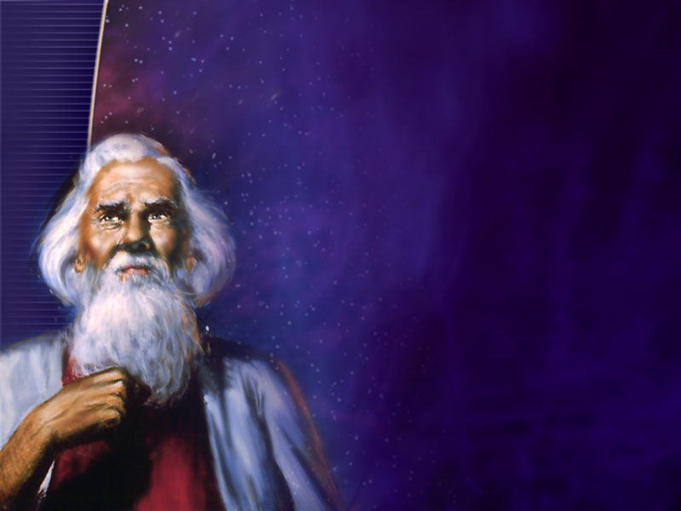
O profeta Daniel também descreve a magnificência do Senhor Jesus
“e levantei os meus olhos, e olhei, e vi um homem vestido de linho, e os seus ombros, cingidos com ouro fino de Ufaz. E o seu corpo era como turquesa, e o seu rosto parecia um relâmpago, e os seus olhos, como tochas de fogo, e os seus braços e os seus pés, como cor de bronze polido; e a voz das suas palavras, como a voz de uma multidão.

Slide 14
E só eu, Daniel, vi aquela visão; os homens que estavam comigo não a viram; não obstante, caiu sobre eles um grande temor, e fugiram, escondendo-se. Fiquei, pois, eu só e vi esta grande visão, e não ficou força em mim; o meu rosto mudou de cor, e não retive força alguma.”
Daniel 10:5-9

Slide 15
Quem é o único ser de todo o universo, capaz de abrir o livro dos sete selos?

Slide 16
“E olhei, e eis que estava no meio do trono e dos quatro animais viventes e entre os anciãos um Cordeiro, como havendo sido morto, e tinha sete pontas e sete olhos, que são os sete Espíritos de Deus enviados a toda a terra. E veio e tomou o livro da destra do que estava assentado no trono.

Slide 17
E, havendo tomado o livro, os quatro animais e os vinte e quatro anciãos prostraram-se diante do Cordeiro, tendo todos eles harpas e salvas de ouro cheias de incenso,
que são as orações dos santos. E cantavam um novo cântico, dizendo: Digno és de tomar o livro e de abrir os seus selos, porque foste morto e com o teu sangue compraste para Deus homens de toda tribo, e língua, e povo, e nação;”
Apocalipse 5:6-9

Slide 18
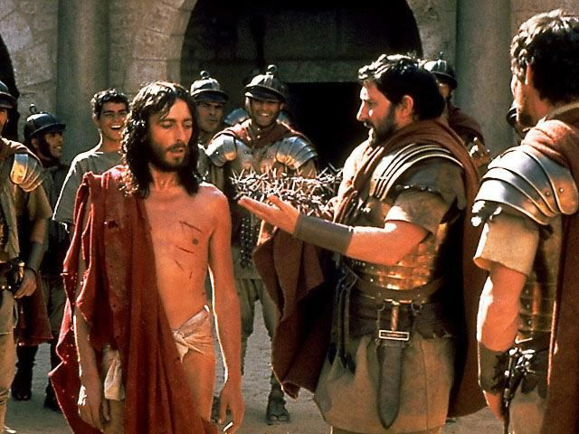

Slide 19
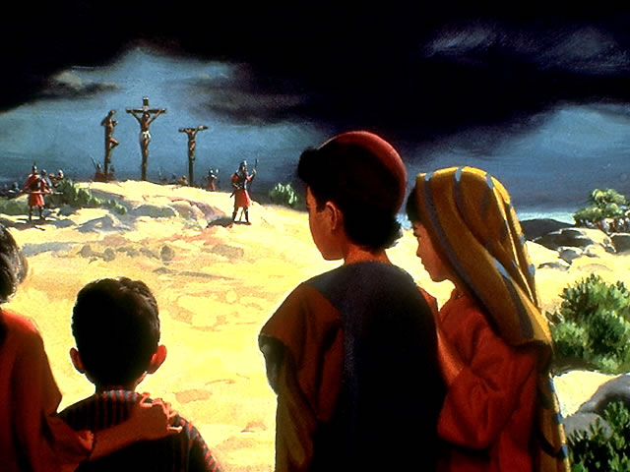

Slide 20
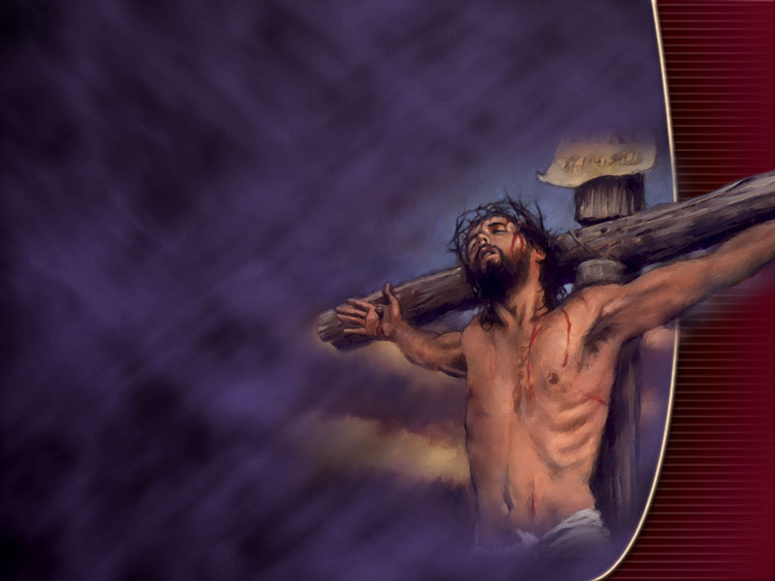
Qual a força motivadora que impulsionou o sublime sacrifício do nosso Senhor Jesus?

Slide 21
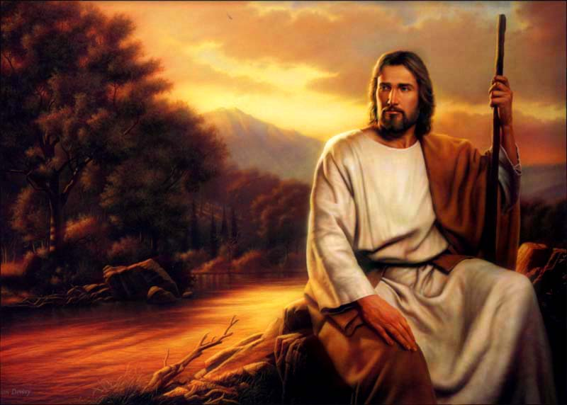
“e da parte de Jesus Cristo, que é a fiel testemunha, o primogênito dos mortos e o príncipe dos reis da terra. Àquele que nos ama, e em seu sangue nos lavou dos nossos pecados,”
Apocalipse 1:5

Slide 22
A morte de Cristo tem valor substituinte aos nossos pecados?

Slide 23
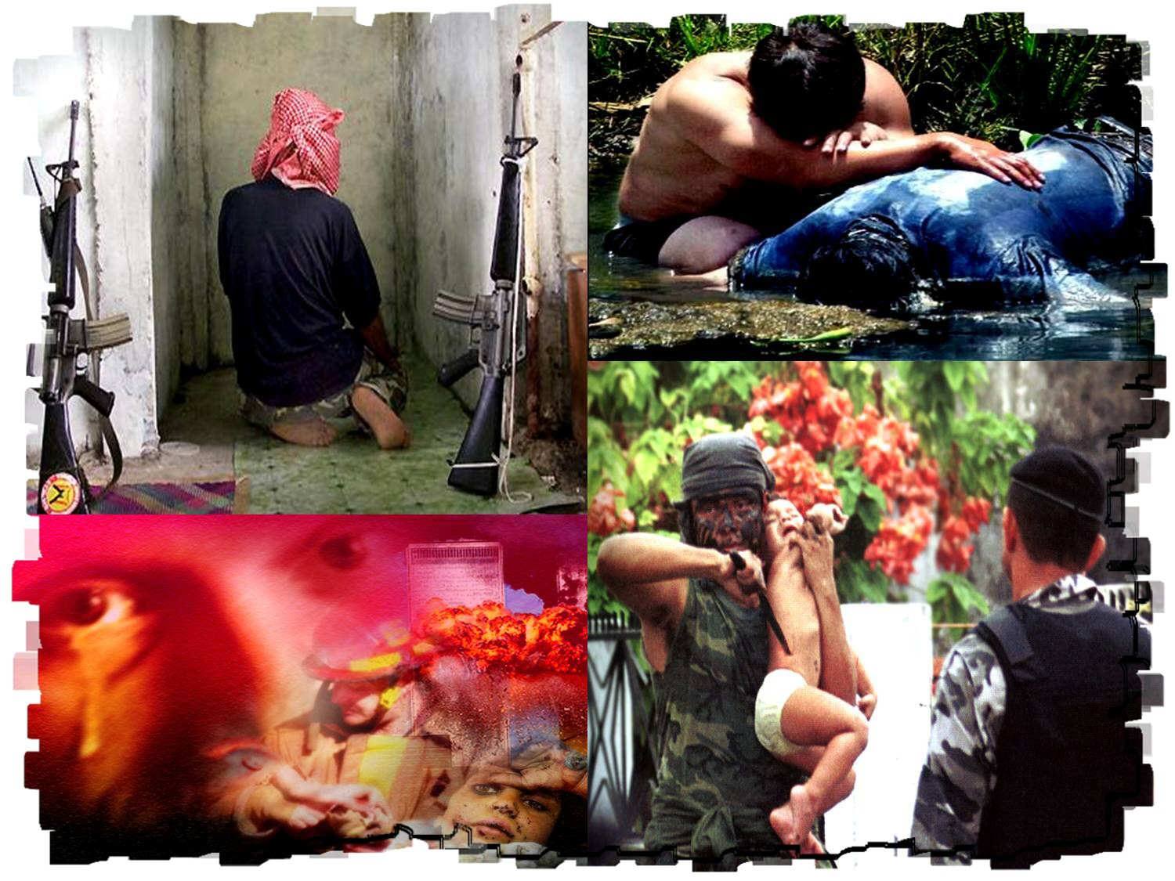

Slide 24
“Porque o salário do pecado é a morte, mas o dom gratuito de Deus é a vida eterna, por Cristo Jesus, nosso Senhor.”
Romanos 6:23

Slide 25
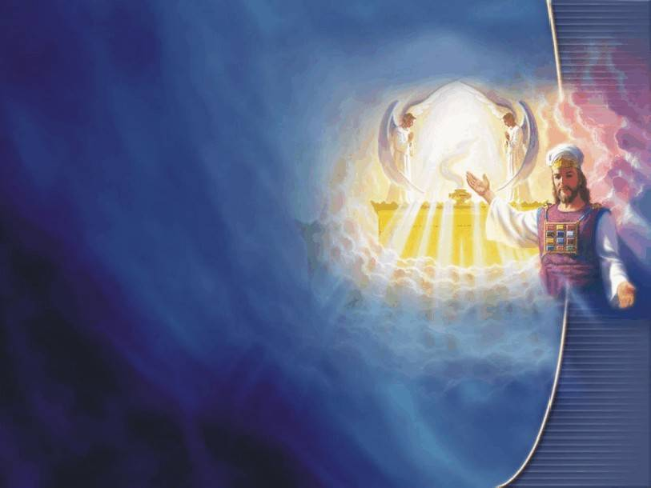
“Porque não temos um sumo sacerdote que não possa compadecer-se das nossas fraquezas; porém um que, como nós, em tudo foi tentado, mas sem pecado.”
Hebreus 4:15

Slide 26
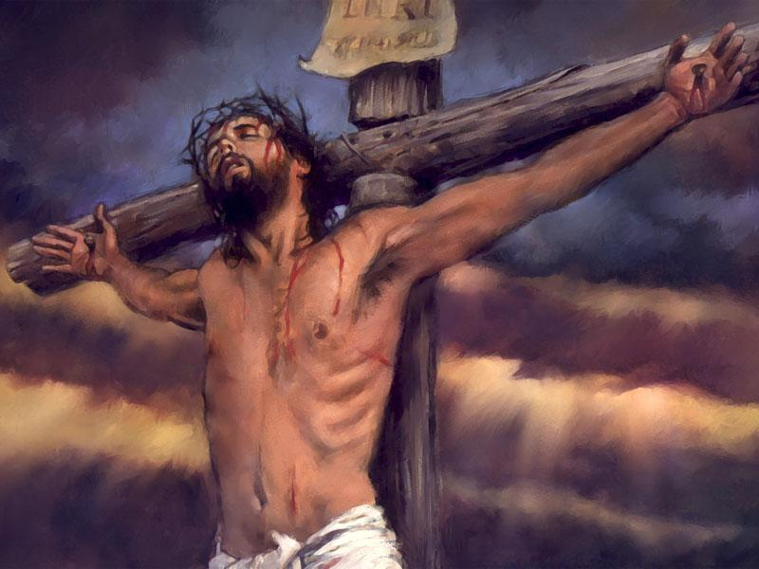
“Porque primeiramente vos entreguei o que também recebi: que Cristo morreu por nossos pecados, segundo as Escrituras”
I Coríntios 15:3

Slide 27
Qual a origem de Jesus?
De que fonte vem seu poder?
Qual a sua natureza antes da encarnação?

Slide 28
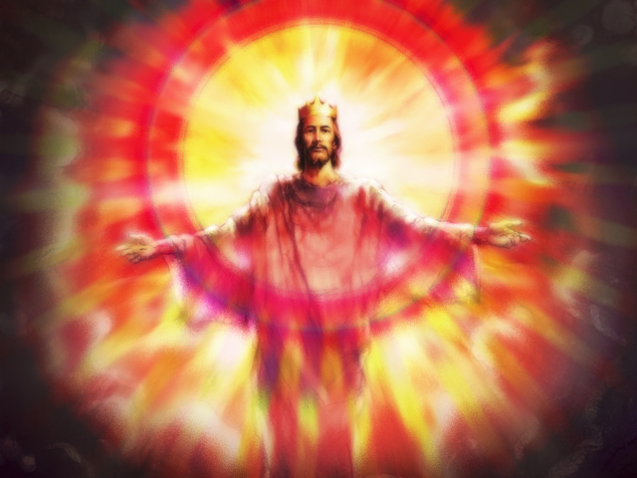
“E, agora, glorifica-me tu, ó Pai, junto de ti mesmo, com aquela glória que tinha contigo antes que o mundo existisse.”
João 17:5

Slide 29
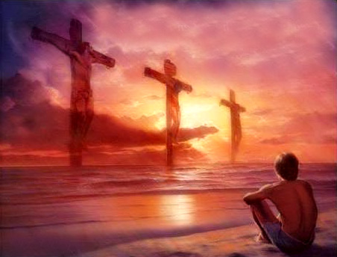
“Dos quais são os pais, e dos quais é Cristo, segundo a carne, o qual é sobre todos, Deus bendito eternamente. Amém!”
Romanos 9:5

Slide 30
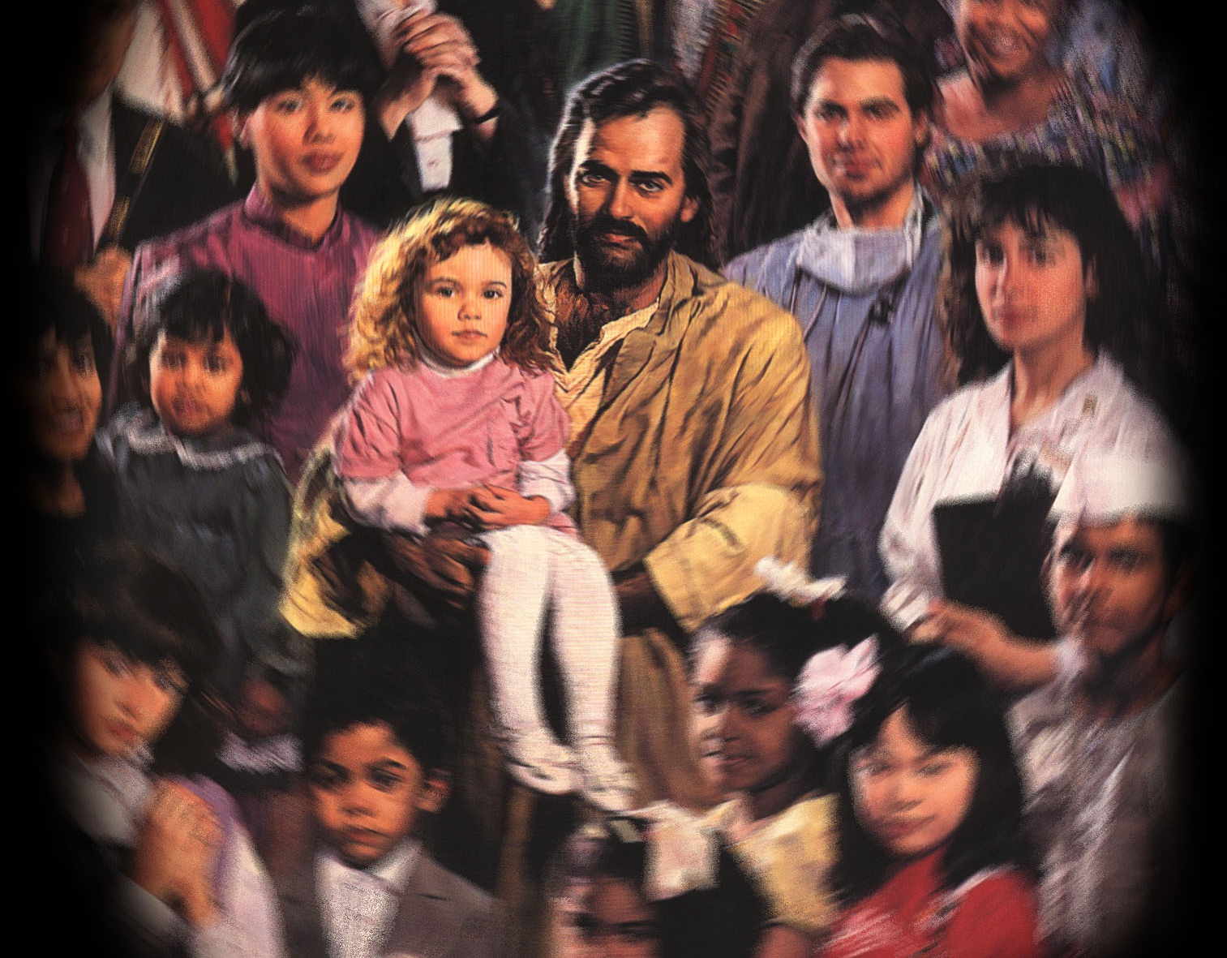
Quão abrangente é a capacidade salvadora de nosso Senhor Jesus Cristo?

Slide 31
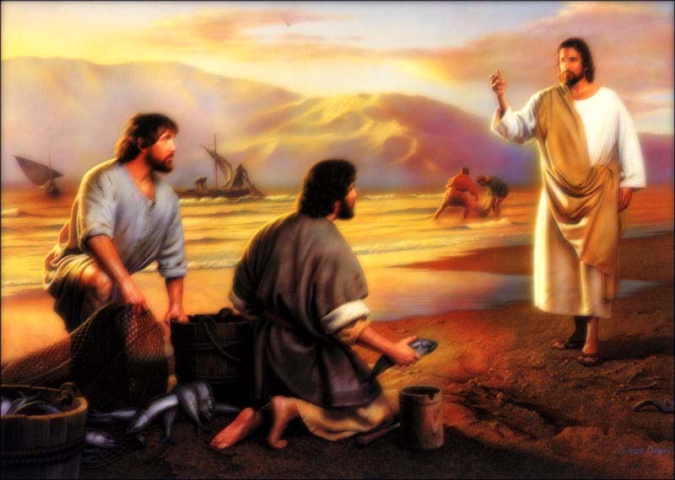
“Portanto, pode também salvar perfeitamente os que por Ele se chegam a Deus, vivendo sempre para interceder por eles.”
Hebreus 7:25

Slide 32
